Slide 1



Excel:
Adressierungsarten

Slide 2
"Adressierung"?
In Formeln und Funktionen verweisen wir auf andere Zellen – wir adressieren sie.

Slide 3
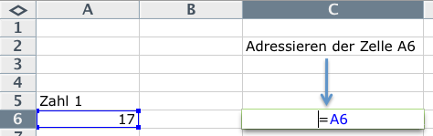
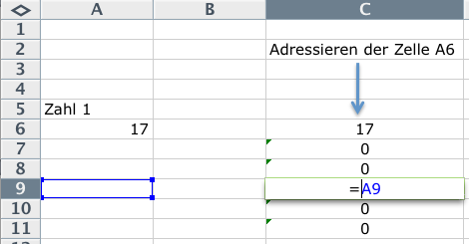
1) Relative Adressierung
Beim Kopieren der Ergebniszelle (C6)
wird Bezug zur Ausgangszelle automatisch angepasst.

Slide 4
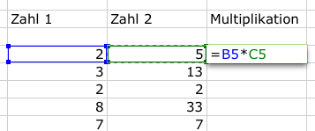
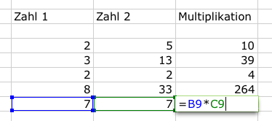
1) Relative Adressierung
kopieren

Slide 5
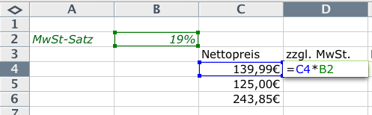
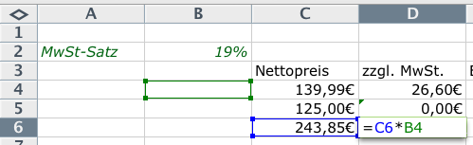
2) Absolute Adressierung
= Zellbezüge verändern sich beim Kopieren NICHT
Problem: alle Zellbezüge ändern sich beim Kopieren
Kopieren führt zu
Bezug zur Zelle B2 soll gleichbleiben

Slide 6
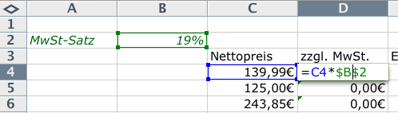
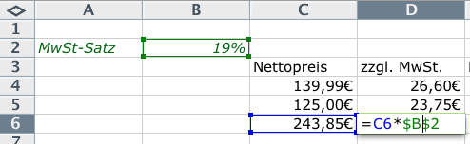
2) Absolute Adressierung
= Zellbezüge verändern sich beim Kopieren NICHT
Realisierung durch $-Zeichen:
Kopieren führt zu
B2 ist jetzt eine
"absolute Adresse"

Slide 7
2) Absolute Adressierung
= Zellbezüge verändern sich beim Kopieren NICHT
Veränderung von relativer zur absoluter Adressierung:
auch möglich durch Drücken der Taste F4 (evtl. mehrmals)

Slide 8
2) Absolute Adressierung
absolute Teiladressen:
Nur Spalte ist absolut, Zeile wird beim Kopieren angepasst ($F1)
Nur Zeile ist absolut, Spalte wird beim Kopieren angepasst (F$1)

Slide 9
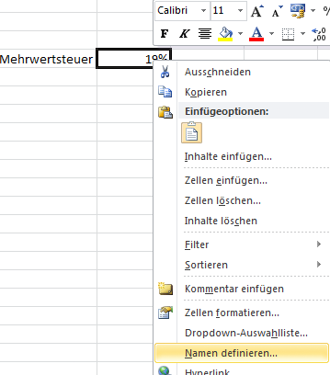
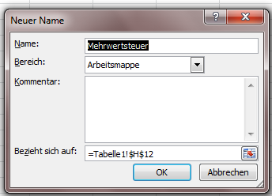
3) Symbolische Adressierung
symbolische Adresse erstellen durch
Rechtsklick auf Zelle -> Namen definieren
Zelle erhält einen "Namen"

Slide 10
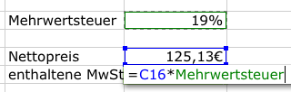
3) Symbolische Adressierung
symbolische Adresse erstellen durch
Einfügen->Namen->definieren
Zelle erhält einen "Namen"

Slide 11
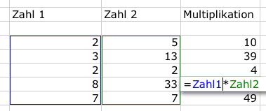
3) Symbolische Adressierung
Auch möglich für ganze Bereiche:
Alle "blauen" Zellen haben den Namen "Zahl1"

